Slide 1
영상처리를 이용한 자동차 번호판 찾기
201501648 박정은

Slide 2
목표
오직 영상만으로 차량 번호판을 인식할 수 있는가?

Slide 3
차량 번호판 인식 과정
번호판 검출
개별 문자 추출
문자 인식

Slide 4
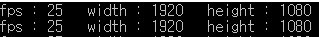
진행중인 영상 스펙
영상1
영상2
fps(frames per second)'란?
frame이 1초에 몇 개 보이는지, 프레임이 보이는 속도를 가리킨다.

Slide 5
번호판 검출 과정 - 기본 동작알고리즘
번호판 윤곽선 잡기
findContours()를 통해 개개의 윤곽 집합인 배열 생성
2번에서 얻은 윤곽 배열의 값 마다 사각형 그리기
가로, 세로 비율 들 잡다한 윤곽을 제거한 뒤, 새로 윤곽 배열에 저장 및 사각형 그리기
각 사각형의 간격과 기울기 값을 임의로 정한 뒤, 일정범위 안에 들어오면 카운트 증가.
번호판부분이 가장 사이가 좁고 기울기의 차이가 적어 높은 카운트 값을 갖게 됨.
번호판 추출

Slide 6
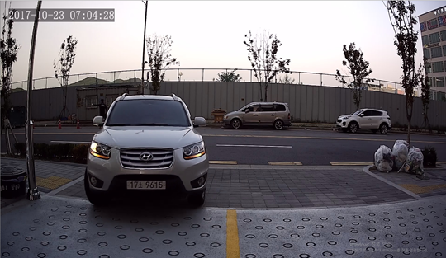
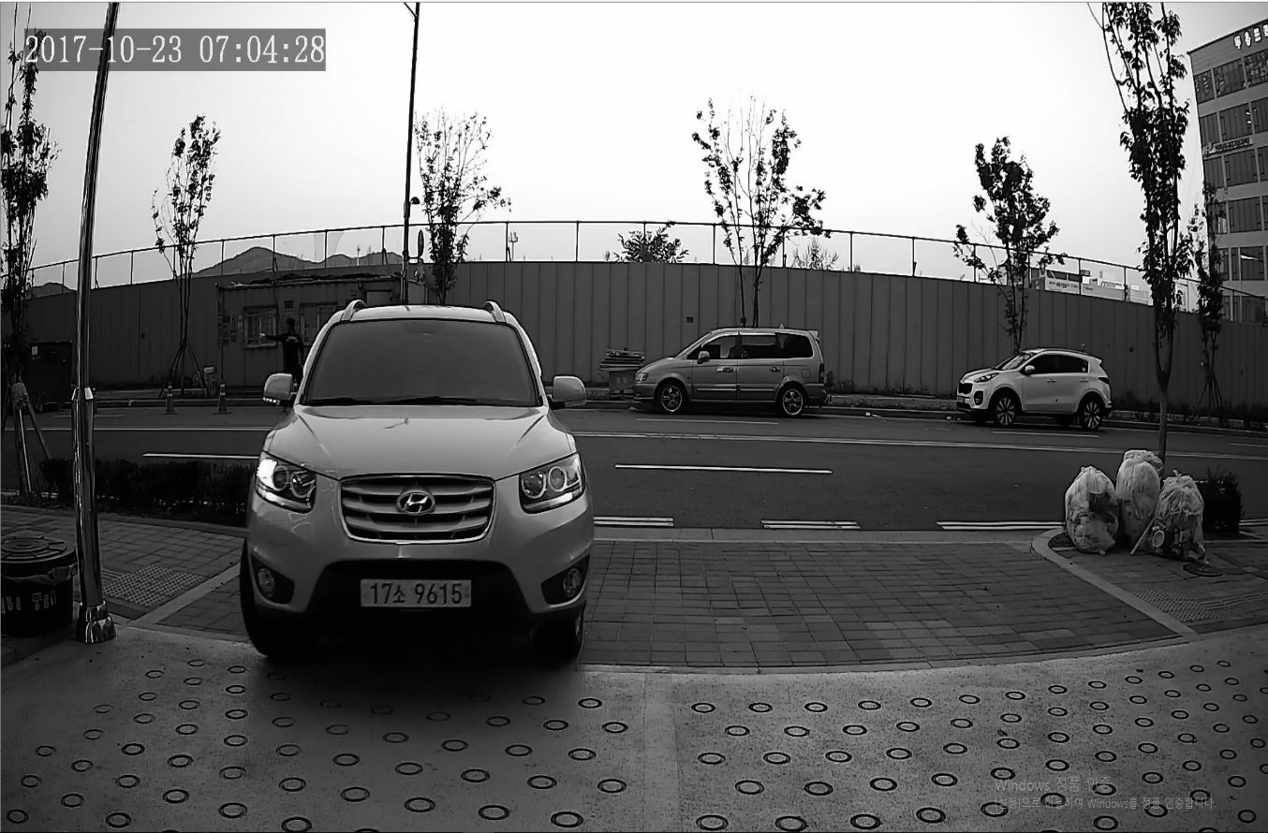
동작 알고리즘1
원본 이미지
gray 이미지
Notes:
Canny edge를 이용해 윤곽을 추출하기 위한 과정으로 원본이미지를 gray이미지로 변환.

Slide 7
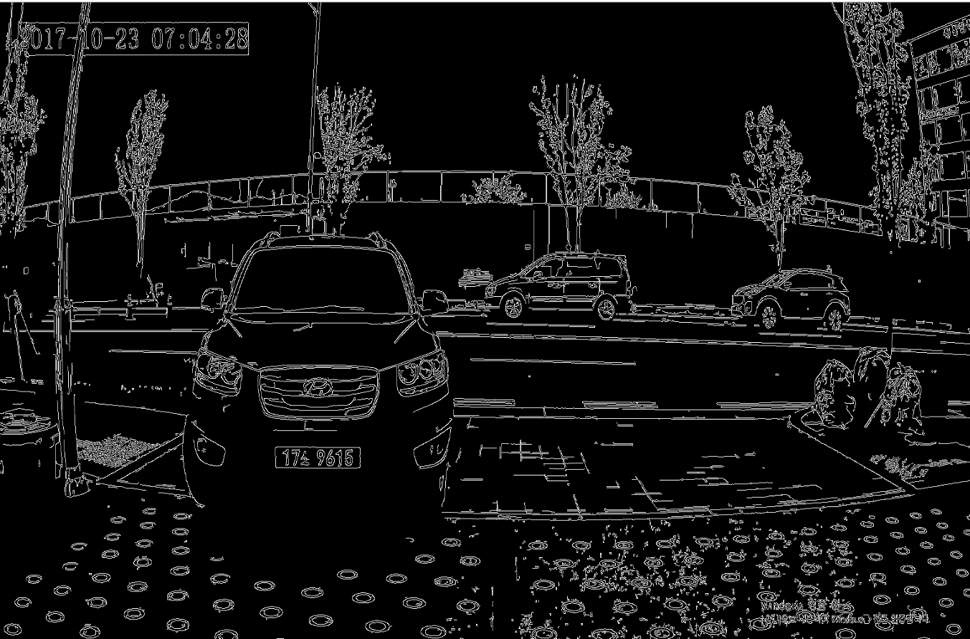
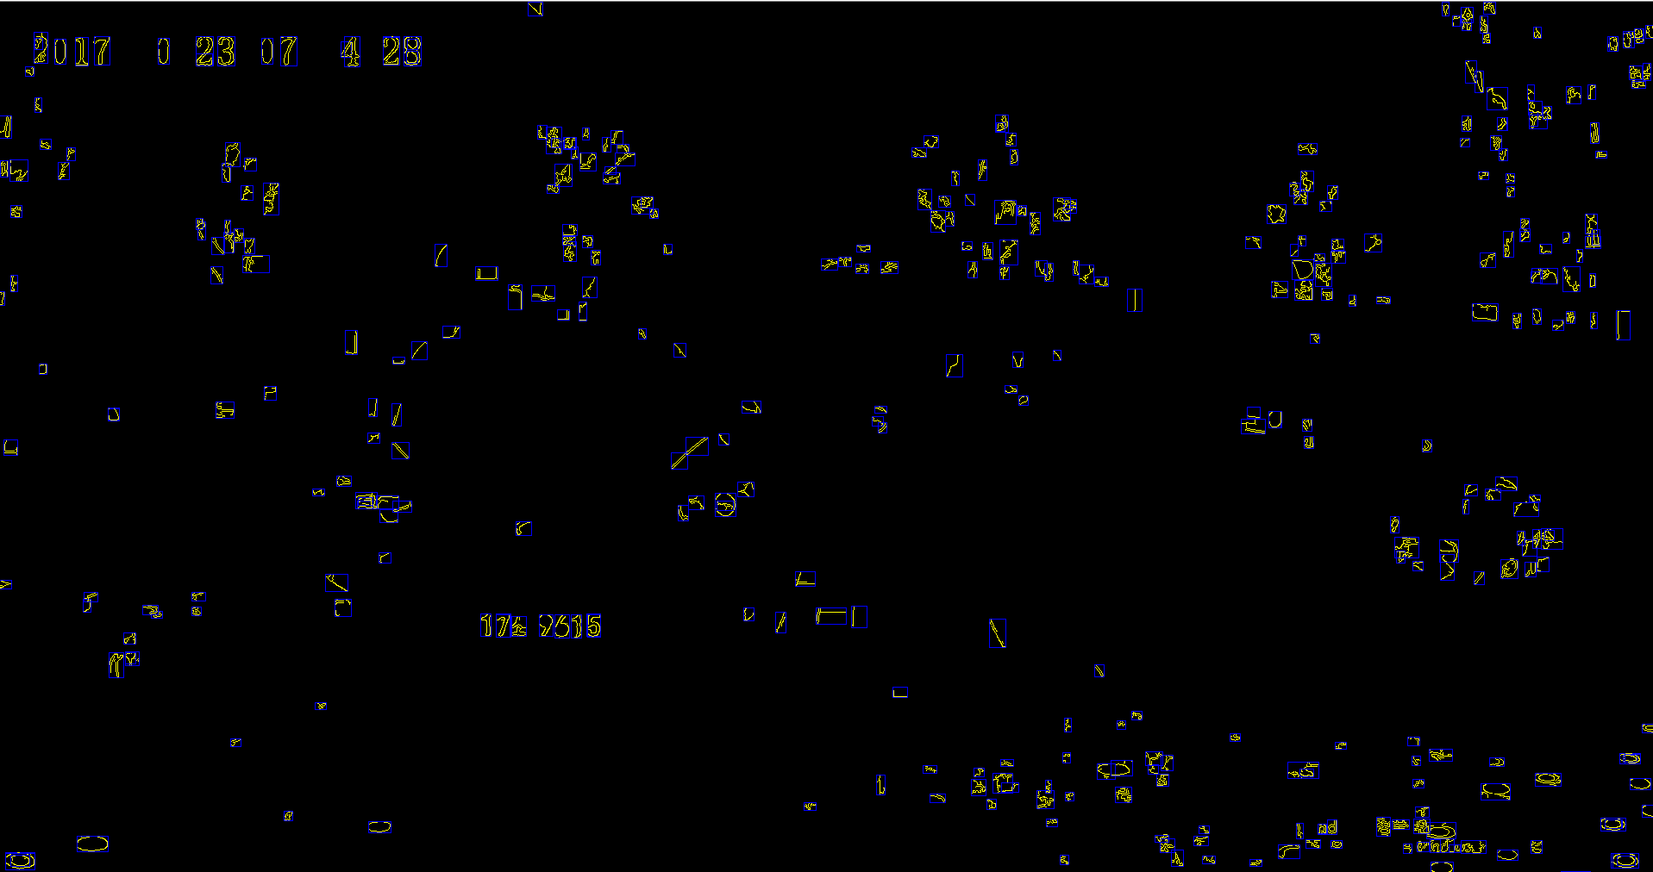
동작 알고리즘2
findContours()함수 사용
canny
Contours&Rectangles
Notes:
Canny edge로 윤곽선을 추출 기준을 128로 줌
또 findCountours하는 이유? Canny는 전처리로 눈에 보이는 윤곽만 잡아줬을 뿐.
이 함수는 개개의 윤곽의 집합인 배열을 반환

Slide 8
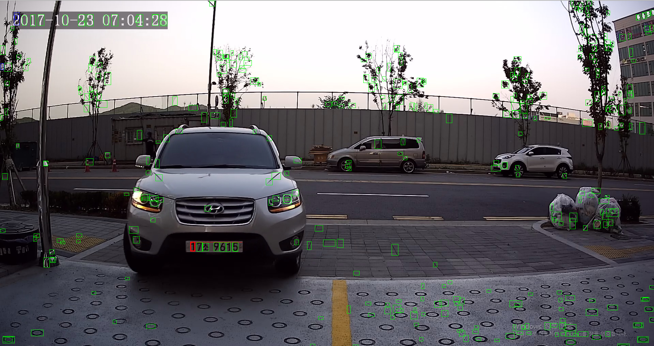
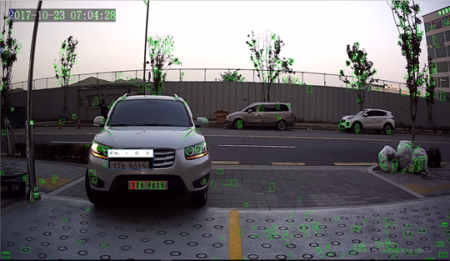
동작 알고리즘3
번호판 영역 인식
번호판 영역 추출
Notes:
윤곽 배열을 솔트하여 위에있는 사각형부터 좌에서 우로 연이어진 사각형의 개수를 count

Slide 9
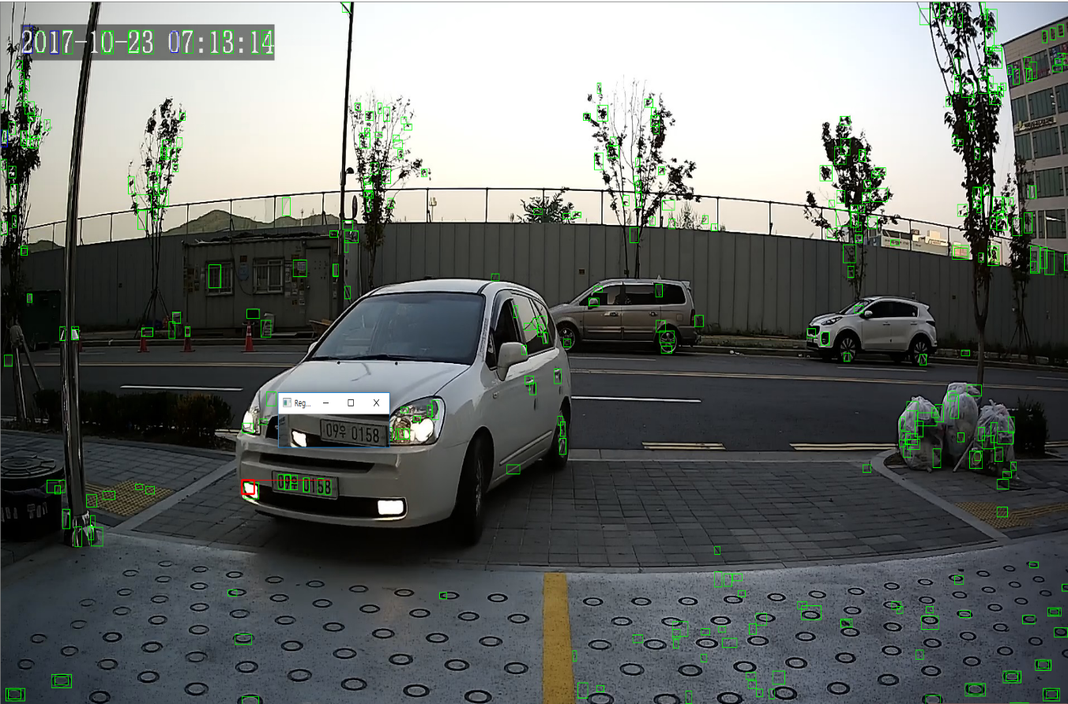
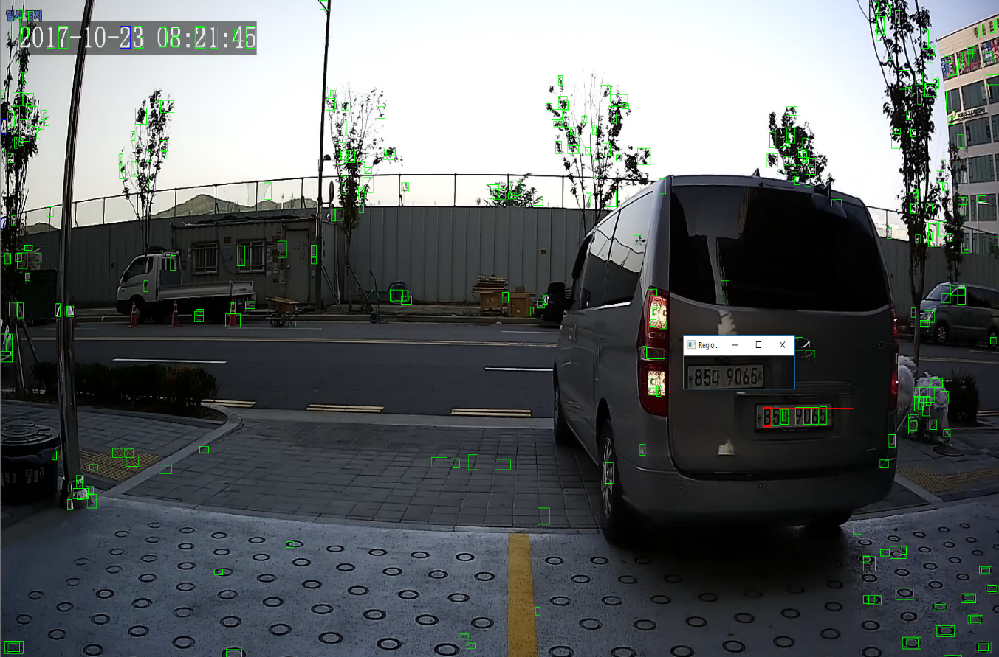
결과 확인

Slide 10
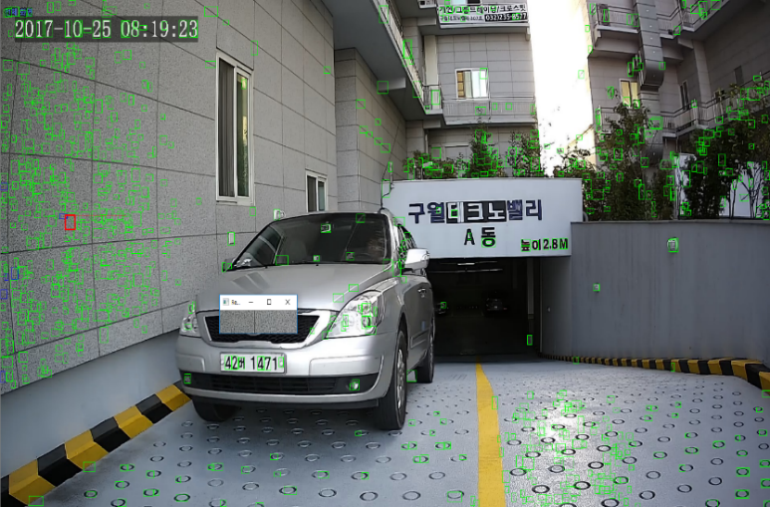
문제점
영상에서 실행 시 느린 속도 (모든 frame을 검사하므로)
차가 없을 때도 계속하여 인식하므로 번호판이 아닌 부분도 계속적으로 추출
-> 영상에서 자동차의 유무를 판단할 수 있을까?
아래 사진과 같이 바닥에 윤곽이 많을 경우, 윤곽이 번호판보다 더 많이 인식됨

Slide 11
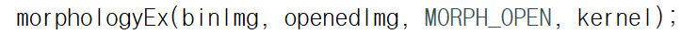
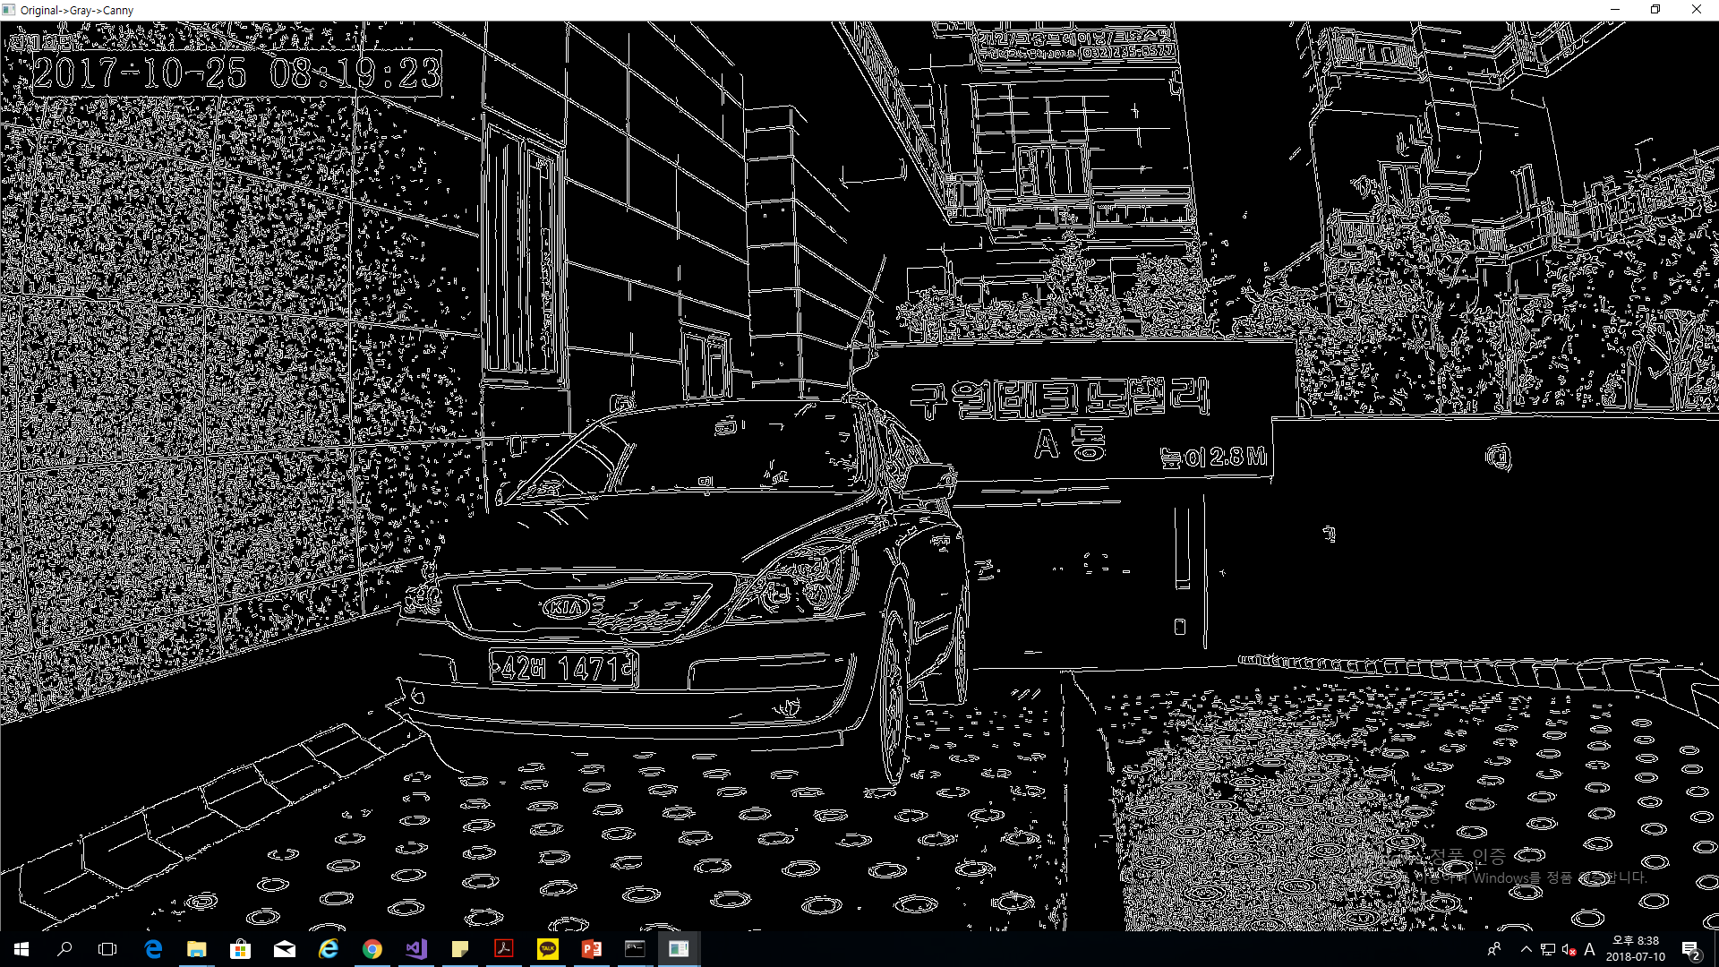
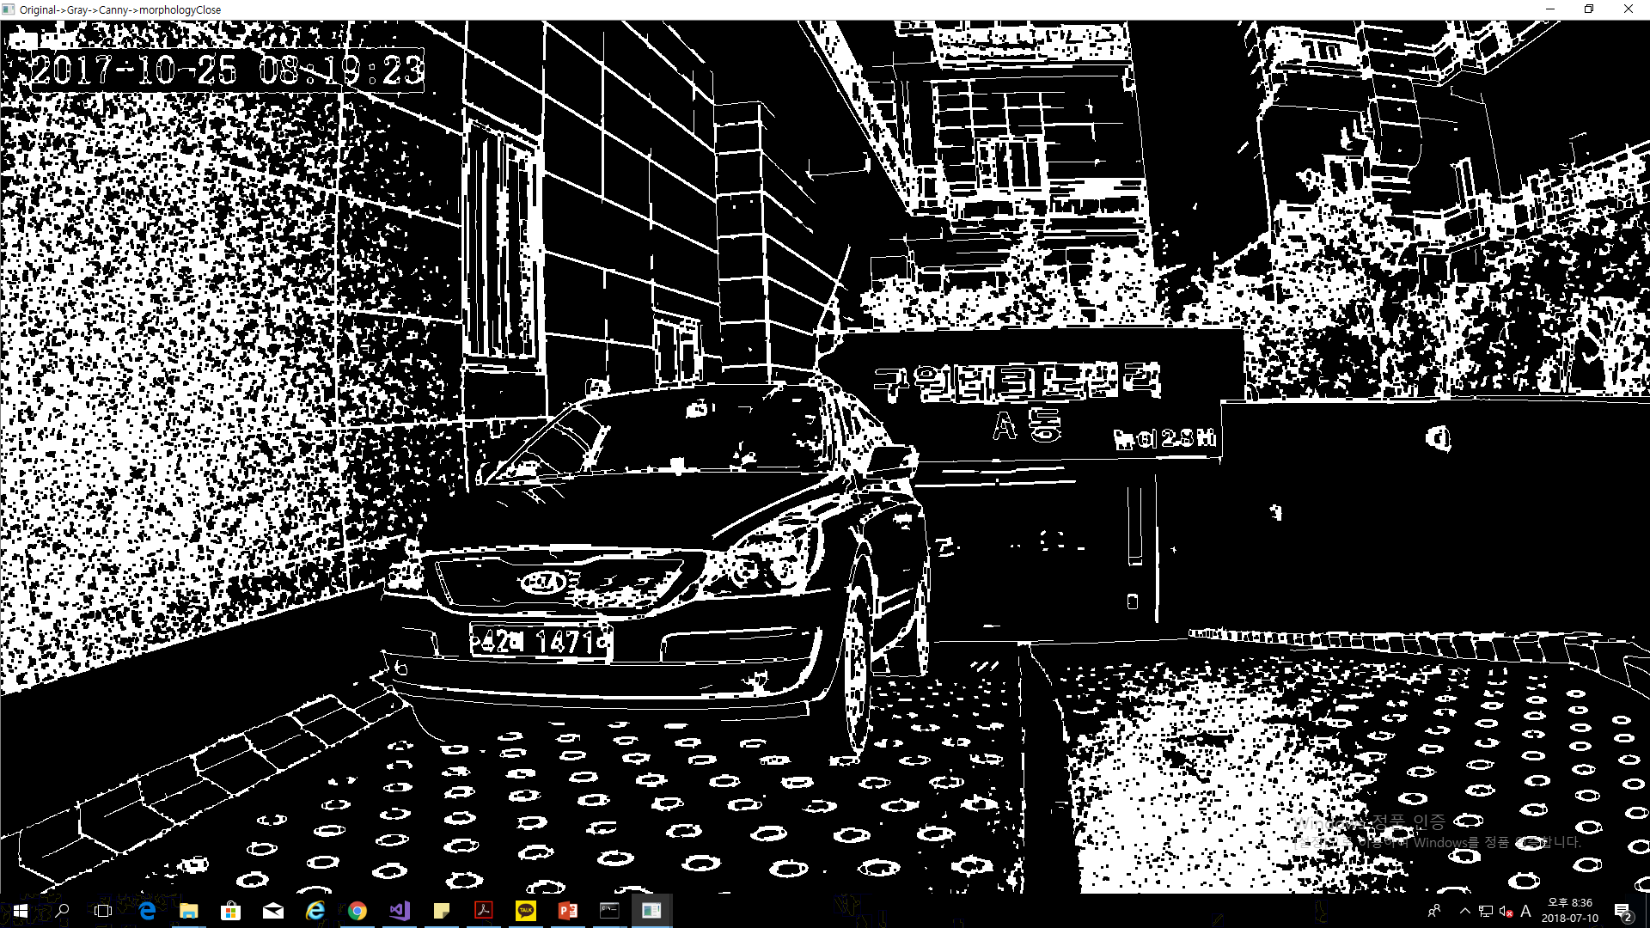
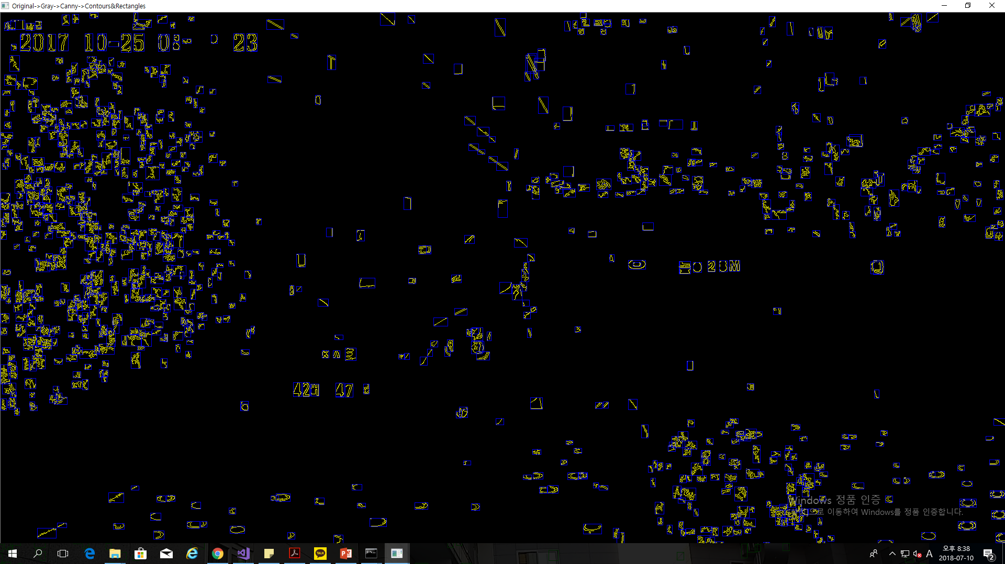
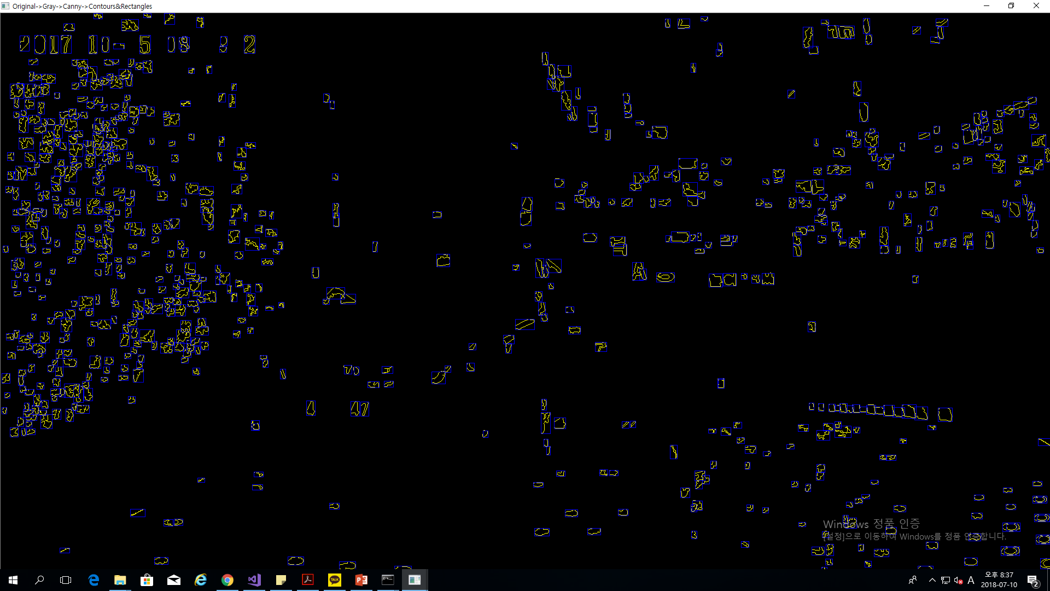
노이즈 제거하기 방법1 – morphology연산
morphologyEx
Notes:
노이즈가 많이 제거되긴 했지만, 번호판 영역도 지워짐..
Kernel 3*3으로 진행

Slide 12
앞으로의 계획
초당 25~30 frame이 보이는 영상에서 읽어오는 초당 frame을 줄일 수 있는지?
매 frame마다 검출하는 과정을 피할 수 있는 방법 고안
빛 & 왜곡 등 검출을 방해하는 요소 해결방안

